Slide 1
AKHLAQ 7
LEÇON 10
L’AVARICE
Réalisé par une Kaniz-e-Fatéma
Approuvé par Moulla Nissar

Slide 2
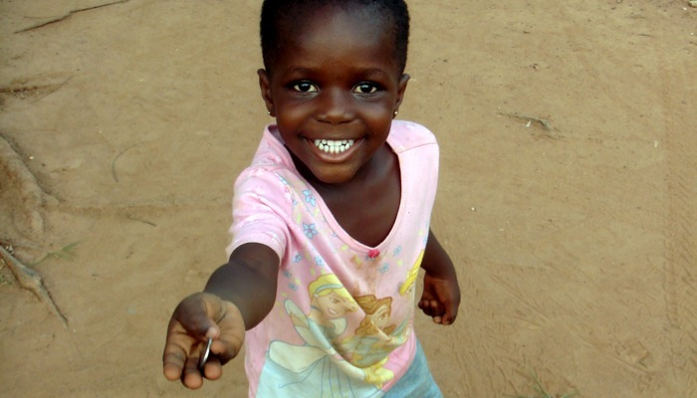
Le mot arabe qui correspond à l’avarice est Boukhl. C’est le fait de donner très peu de ce que l’on a aux personnes qui en ont besoin.

Slide 3
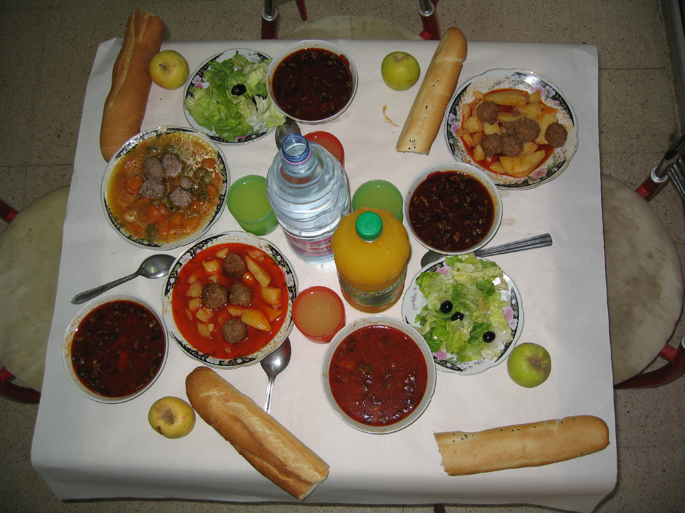
Exemple : Supposons que nous soyons en train de manger, et que nous ayons beaucoup de nourriture à table. Et si un pauvre homme vient nous demander, et que nous nous contentions de donner juste quelques grains de riz ou des miettes de pain, ce serait de l’avarice.

Slide 4
Allah nous dit : « Ne vous attachez pas les mains à la nuque comme un avare, et ne les tendez pas non plus jusqu’à l’impossible, pour ne pas devenir blâmables et dénués de tout. »

Slide 5
Cela veut dire que nous devons toujours être généreux, mais pas non plus généreux au point de n’avoir plus rien.

Slide 6
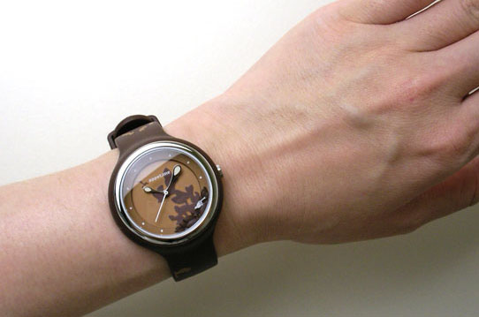
Lorsque votre mère vous demande de l’aider cinq minutes, et si vous mesurez vraiment la durée afin de vous évader exactement cinq minutes après, c’est aussi de l’avarice.

Slide 7
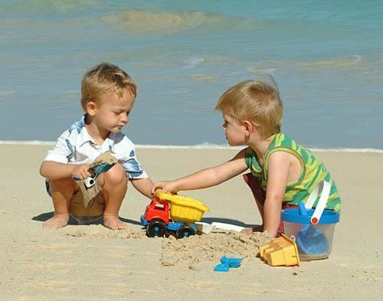
Il ne devrait jamais y avoir de l’avarice dans une maison. Lorsque votre frère ou sœur vous demande quelque chose qui vous appartient, vous devez le donner sans en évaluer la valeur, ni la durée pour laquelle cet objet a été utilisé.

Slide 8
Le contraire de l’avarice c’est la charité. Nous avons déjà parlé de la générosité, et être généreux, c’est être charitable.

Slide 9
Allah nous explique à propos de la charité dans le Saint Coran, Surah 2, ayat 261 :

Slide 10
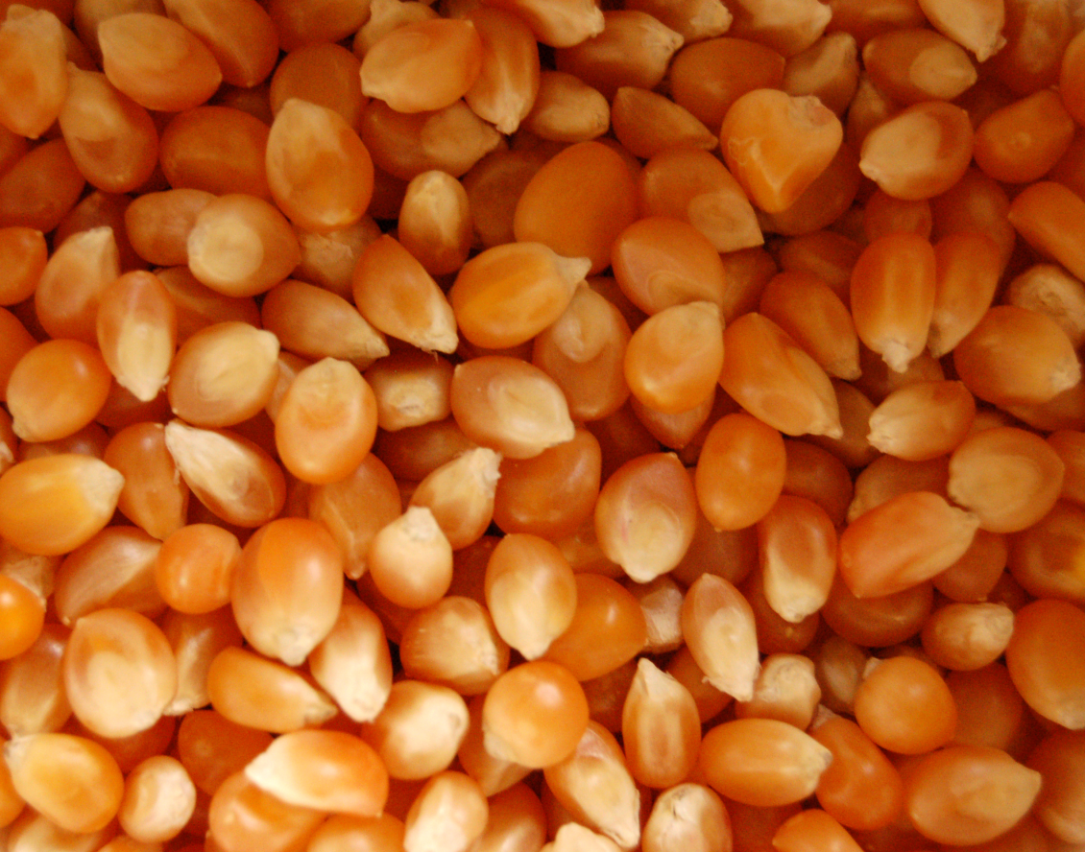
« Ceux qui dépensent leurs biens dans le sentier d’Allah ressemblent à un grain d’ou naissent sept épis, à cent grains l’épi. Car Allah multiplie la récompense à qui Il veut et la grâce d’Allah est immense, et il est Omniscient. »

